Slide 1

LightGBM 모델을 이용한 LPAY 등급 예측을 통한 롯데 멤버스 고객 대상 개인화 마케팅 전략 제시
CUAI_DA 7팀
CUAIDA

Slide 2
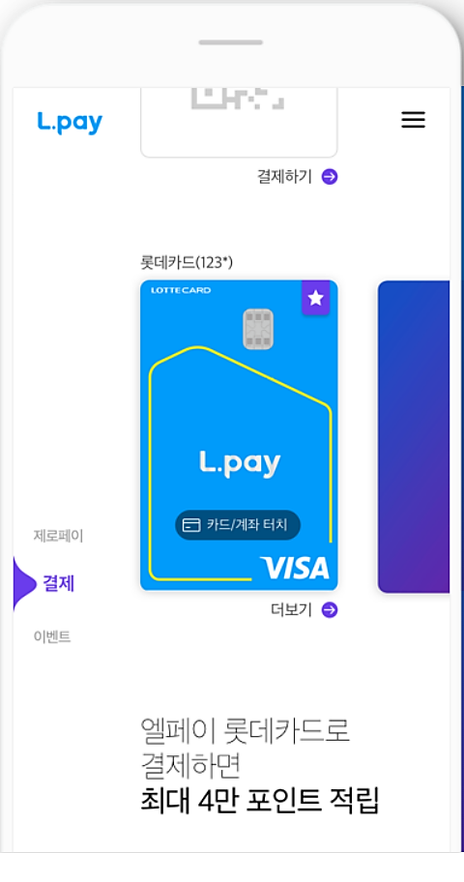
Contents
01 제안배경
02 EDA 및 문제정의
03 파생변수 생성
CUAIDA
04 모델링
05 마케팅 전략 및 기대효과
그림 출처 : 엘페이 공식사이트

Slide 3
CUAIDA
01
제안 배경

Slide 4
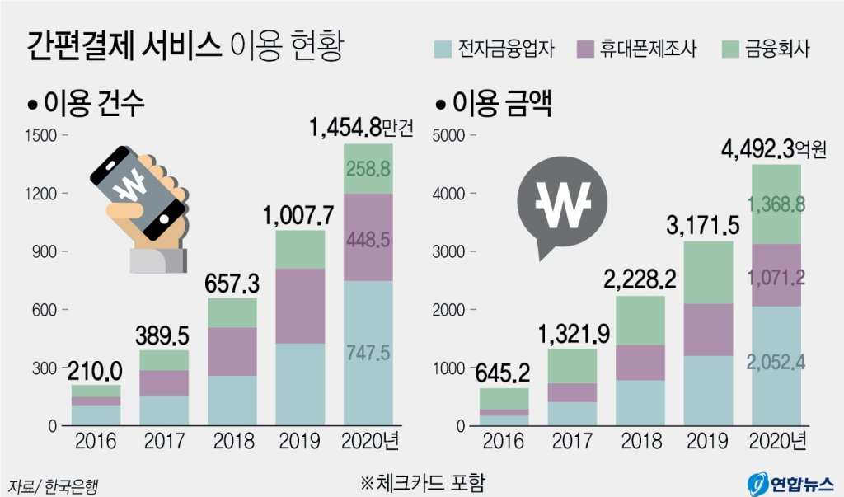
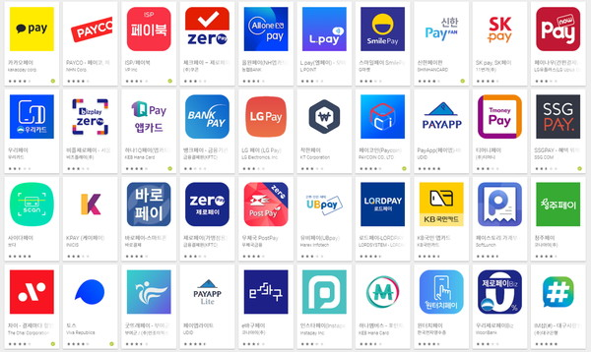
1.제안배경
2.EDA 및 문제정의
3.파생변수 생성
4. 모델링
5. 마케팅 전략 및 기대효과
제안배경
출처 : 연합뉴스
출처 : 코인테스크
CUAIDA
코로나 19 및 스마트폰을 통한 비대면 금융거래의 보편화로 의한
간편결제 시장의 성장

Slide 5

1.제안배경
2.EDA 및 문제정의
3.파생변수 생성
4. 모델링
5. 마케팅 전략 및 기대효과
제안배경
기존 유통 업계 산업에서도 *락인효과 및 빅데이터 확보를 통한
신사업 확장을 위한 간편 결제 서비스 (= 페이 서비스)
확대 및 경쟁 가속화
*락인효과 : 특정 생태계를 조성해 재화나 서비스 이용 시 다른 선택을 제한하게 종속시켜 재구매를 촉진시키는 현상
CUAIDA
출처 : 게티이미지뱅크

Slide 6


1.제안배경
2.EDA 및 문제정의
3.파생변수 생성
4. 모델링
5. 마케팅 전략 및 기대효과
제안배경
출처 : 롯데멤버스
출처 : 롯데멤버스
CUAIDA
롯데 멤버스 또한 L.Pay 간편 결제 서비스 런칭 및 금융 서비스 (썸뱅크)
와의 연계를 통해 충성고객 확보 및 서비스 경쟁력 확충 등의
사업 확장 진행

Slide 7
CUAIDA
02
EDA 및 문제정의

Slide 8
1.제안배경
2.EDA 및 문제정의
3.파생변수 생성
4. 모델링
5. 마케팅 전략 및 기대효과
사용 데이터셋
상품 구매 정보 Table |  |  |  |  |  |  |  |  |  | 상품 분류 정보 TABLE |  |  | DEMO TABLE |  |  |  | LPAY 이용 TABLE
고객번호 | 영수증 번호 | 채널 구분 | 제휴사 | 상품코드 | 구매일자 | 구매시간 | 구매 금액 | 구매 수량 |  | 상품 소분류 | 상품 중분류 |  | 성별 | 연령 | 거주지 대분류 |  | LPAY_ 결제횟수 | LPAY_ 결제금액
CUST | RCT_NO | CHNL_ DV | COP_C | PD_C | DE_DT | DE_HR | BUY_AM | BUY_CT |  | PD_NM | CLAC_MCLS_ NM |  | MA_FEM_ DV | AGES | ZON_HLV |  | - | -
M467972035 | A01000225734 | 1 | A01 | PD0959 | 20210101 | 17 | 2000 | 1 |  | 도시락 | 조리식품 |  | 1 | 30 | Z17 |  | 2 | 23300
M080584695 | A01000226814 | 1 | A01 | PD1516 | 20210101 | 17 | 110000 | 1 |  | 햄 | 냉장식품 |  | 0 | 40 | Z10 |  | 2 | 23300
M080584695 | A01000226814 | 1 | A01 | PD1113 | 20210101 | 17 | 10000 | 1 |  | 바아이스크림 | 냉동식품 |  | 0 | 40 | Z10 |  | 2 | 23300
M080584695 | A01000226814 | 1 | A01 | PD1081 | 20210101 | 17 | 90000 | 3 |  | 바아이스크림 | 냉동식품 |  | 0 | 40 | Z10 |  | 2 | 23300
M307151561 | A01000227361 | 1 | A01 | PD1081 | 20210101 | 17 | 2500 | 1 |  | 바아이스크림 | 냉동식품 |  | 0 | 40 | Z10 |  | 2 | 23300
CUAIDA
상품 구매 정보 Table _ 9개 컬럼
3. DEMO Table _ 3개 컬럼
2. 상품 분류 정보 Table_ 2개 컬럼
4. LPAY 이용 Table_ 2개 컬럼

Slide 9
1.제안배경
2.EDA 및 문제정의
3.파생변수 생성
4. 모델링
5. 마케팅 전략 및 기대효과
EDA 및 문제정의
수치 출처 : 서울경제
수치 출처 : 롯데 멤버스 제공 데이터
CUAIDA
L.Pay 간편 결제 서비스 의 가입자 수는 동종 업계 대비 저조한 편
(거대 유통가 기업 6개 기업 중 6위)
롯데 멤버스 제공 데이터에 따르면
유통/제휴사 결제 이력이 있는 유저 중
LPAY 결제 이력이 없는 유저가 70%로 대다수를 차지 하고 있음.

Slide 10
1.제안배경
2.EDA 및 문제정의
3.파생변수 생성
4. 모델링
5. 마케팅 전략 및 기대효과
EDA 및 문제정의
CUAIDA
수치 출처 : 롯데 멤버스 제공 데이터
수치 출처 : 롯데 멤버스 제공 데이터
온라인 매체에서 특히 LPAY 결제 유저 수 비중에 대비해서
LPAY의 결제 금액 비중은 현저히 낮은 편
= LPAY 온라인 유저 수에 비해서 매출 발생이 적음
LPAY 결제 이력 유무 고객별
월 온라인 ARPU 는 50,000 원 이상 차이 발생함
= LPAY 결제 이력 유무에 따라 온라인 매출액 증대 예상
아르푸: 사업자의 서비스 가입자당 평균 수익.

Slide 11
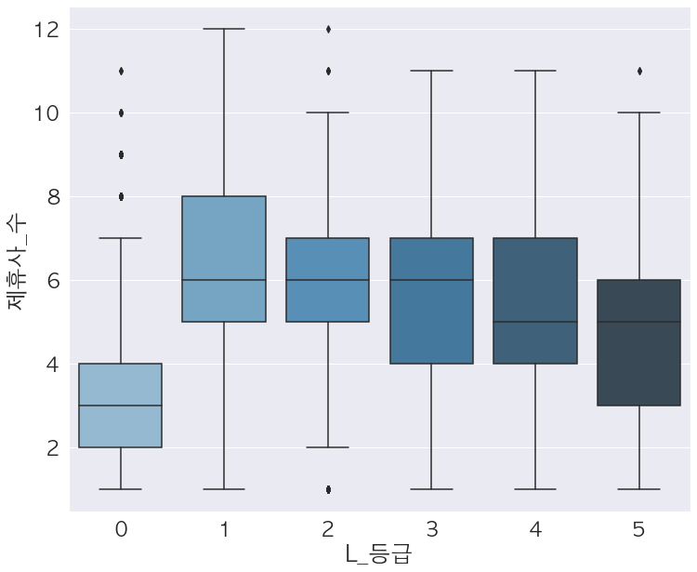
1.제안배경
2.EDA 및 문제정의
3.파생변수 생성
4. 모델링
5. 마케팅 전략 및 기대효과
EDA 및 문제정의
수치 출처 : 롯데 멤버스 제공 데이터
실제 RFM 등급이 높은 (= LPAY 결제 이력이 활발한)
유저일수록 고유한 결제 제휴사 / 유통사 수가
많은 것을 확인할 수 있음.
따라서 LPAY 결제 및 이용을 활성화 할 경우 멤버십
내부의 제휴사 / 유통사 로 결제를 추가 유도하는
락인 효과 증대가 가능할 것.
결제 제휴사/ 유통사 수
CUAIDA
LPAY *RFM 등급
*RFM 등급 : 구매 가능성이 높은 우수 고객에게 집중적으로 마케팅 공략 및 수익을 창출하기 위한 모형
0 등급 = LPAY 결제 이력 없는 유저
1 등급 = RFM 등급이 가장 높은 LPAY 결제 가능성이 높은 유저
~
5등급 = RFM 등급이 가장 낮은 LPAY 결제 가능성이 낮은 유저

Slide 12
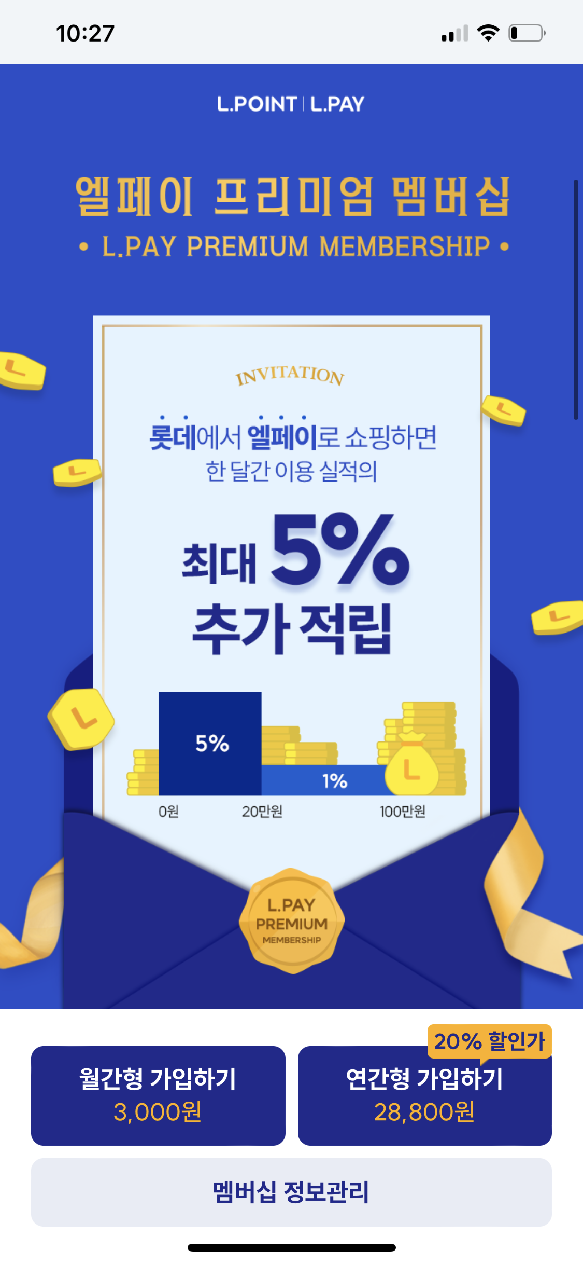


1.제안배경
2.EDA 및 문제정의
3.파생변수 생성
4. 모델링
5. 마케팅 전략 및 기대효과
문제 정의
CUAIDA
출처 : L.POINT 앱
롯데 멤버스 및 L.Point 에서 진행하는 L.Pay 가입 및 결제 유도 마케팅
전략으로 프리미엄 멤버십, 첫 결제 1회성 마케팅, 사용 후 보상 등을
진행하고 있지만 데이터 기반의 마케팅 전략은 부재한 상태

Slide 13
1.제안배경
2.EDA 및 문제정의
3.파생변수 생성
4. 모델링
5. 마케팅 전략 및 기대효과
최종 문제 정의
타사 대비 롯데 멤버스 간편 결제 서비스인 LPAY 의 활성화 수준의 부족
2. 온라인 LPAY 가입자 수 대비 매출액 발생 미비
LPAY 결제 이력에 따른 ARPU, 결제한 고유 유통/제휴자수 차이 발생
4. 데이터 모델링 기반의 LPAY 마케팅 전략의 부족
CUAIDA
데이터 및 모델링 기반의 L.pay 활성화 마케팅 전략의 제고 필요

Slide 14
1.제안배경
2.EDA 및 문제정의
3.파생변수 생성
4. 모델링
5. 마케팅 전략 및 기대효과
파생변수 생성 및 모델링 방안
예측변수로 사용될 RFM 등급 컬럼 생성 및 추가 변수 도출
2. 다양한 분류 모델 비교 및 최종 모델 선정
최종 모델 하이퍼파라미터 조정 및 Lpay 미사용 유저 RFM 등급 예측
Lpay 미사용 유저 RFM 등급 예측치를 통해 잠재 Lpay 사용 유저 제고를 위한 개인화마케팅
전략 구축
CUAIDA
Lpay 미사용유저 RFM 등급 예측을 통해 잠재 고객 유인을 위한 개인화 마케팅 전략 도출

Slide 15
CUAIDA
03
파생변수 생성

Slide 16
1.제안배경
2.EDA 및 문제정의
3.파생변수 생성
4. 모델링
5. 마케팅 전략 및 기대효과
파생변수 생성
- 파생변수 생성
사용 테이블 | 사용 데이터 | 파생 변수 생성 방법 | 파생 변수 명
상품 구매 정보 테이블 | 구매일자 결제금액 | P_결제금액, P_결제횟수, 최근구매일 가중치합(STD), 분위수 구분 | P_등급
상품 구매 정보 테이블 | 결제금액 | 유저별 결제금액 총합 | P_결제금액
상품 구매 정보 테이블 | 장바구니 번호 | 유저별 장바구니 unique 번호 수 | P_결제횟수
상품 구매 정보 테이블 | 결제금액 장바구니 번호 | 유저별 결제 금액 총합 / 유저별 장바구니 unique 번호 수 | P_결제 금액 평균
상품 구매 정보 테이블 | 구매일자 | 고객별 마지막 구매일자 - 기준일(2021-1-1 ) | 최근 구매일
상품 구매 정보 테이블 | 구매일자 결제금액 | 유저별 해당 요일 결제 금액 합 / 유저별 요일 결제 횟수 | 요일별_인당_평균결제금액
상품 분류 정보 테이블 | 상품 중분류 | 상품 중분류별 구매금액 합계로 최대-최소 정규화 | 상품중분류_정규화
CUAIDA

Slide 17
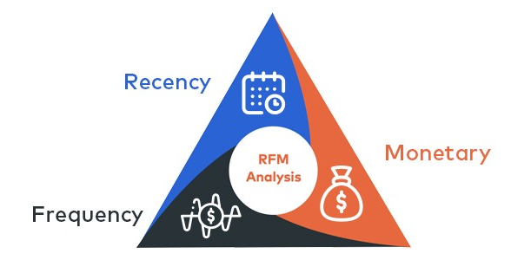
1.제안배경
2.EDA 및 문제정의
3.파생변수 생성
4. 모델링
5. 마케팅 전략 및 기대효과
RFM이란?
CUAIDA
Recency : 얼마나 최근에 구매했는가
Frequency : 얼마나 자주 구매했는가
Monetary : 얼마나 많은 금액을 지출했는가
사용자별로 얼마나 최근에, 얼마나 자주, 얼마나 많은 금액을 지출했는지에 따라 사용자들의 분포를 확인 하거나
사용자 그룹(또는 등급)을 나누어 분류 하는 분석 기법
출처:https://medium.com/formaloo/rfm-analysis-step-by-step-guide-to-building-an-rfm-model-open-source-example-dba5025a2331

Slide 18
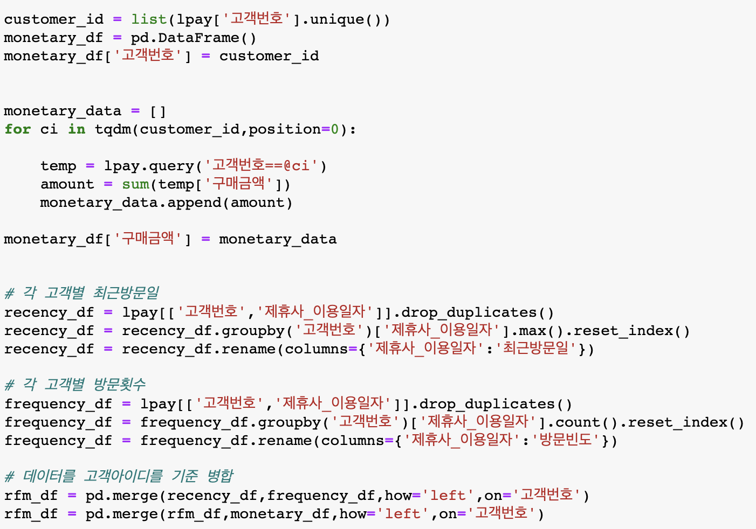
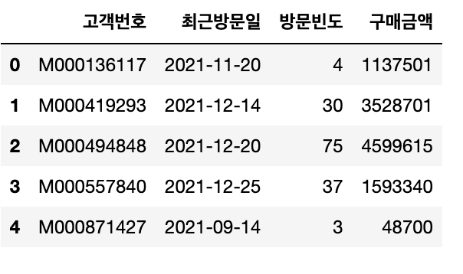
1.제안배경
2.EDA 및 문제정의
3.파생변수 생성
4. 모델링
5. 마케팅 전략 및 기대효과
파생변수 생성
- RFM 변수 도출 1단계
고객별로
최근방문일(R),방문빈도(F),구매금액(M) 도출
CUAIDA

Slide 19
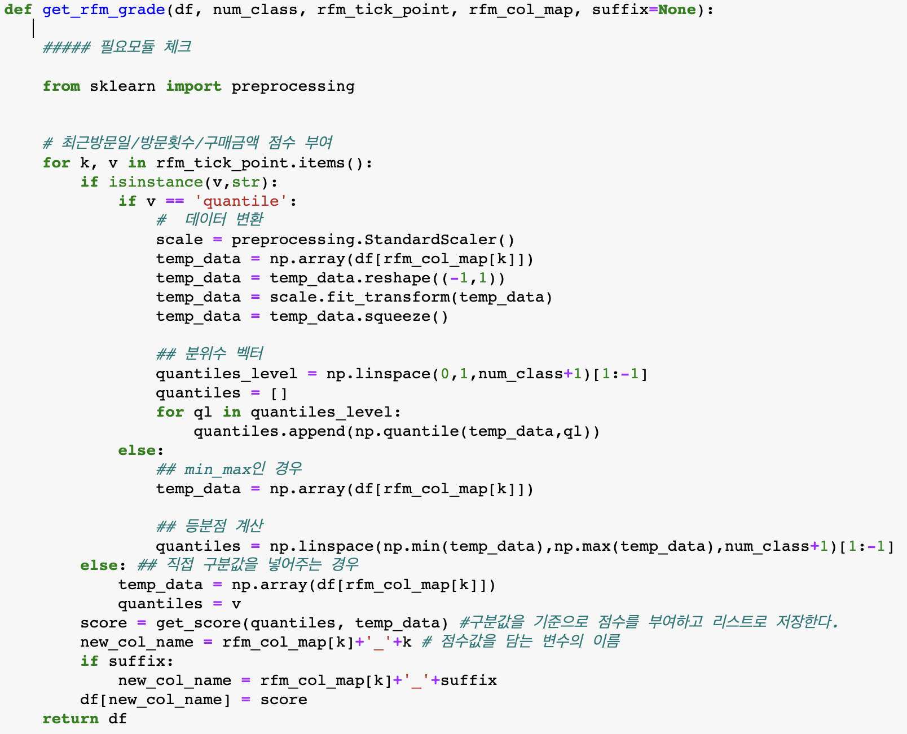
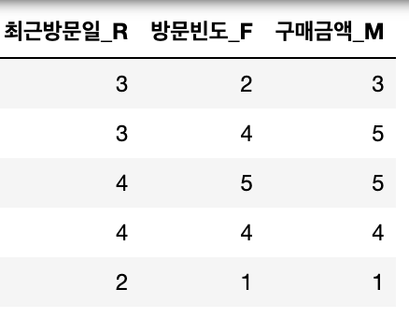
1.제안배경
2.EDA 및 문제정의
3.파생변수 생성
4. 모델링
5. 마케팅 전략 및 기대효과
파생변수 생성
- RFM 변수 도출 2단계
점수 부여를 통한
RFM 등급 산출
CUAIDA

Slide 20
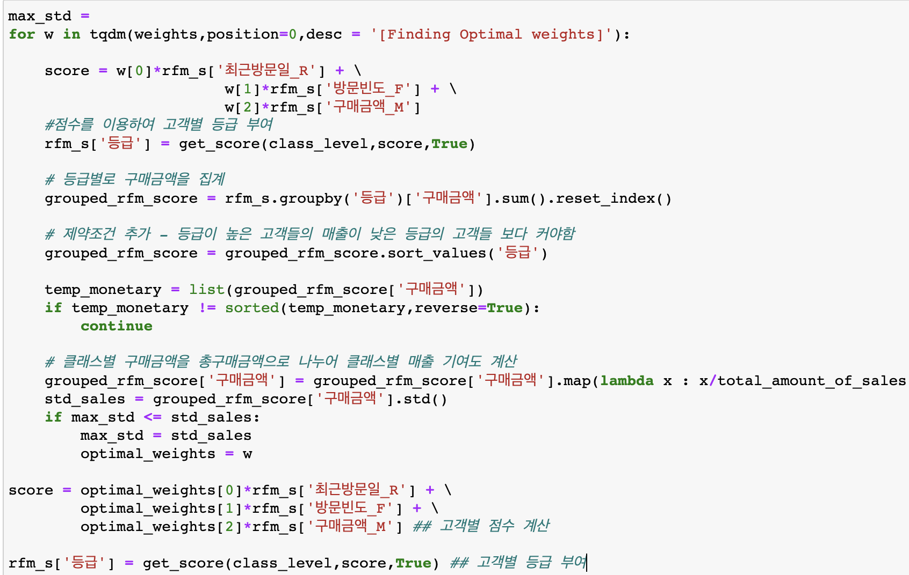
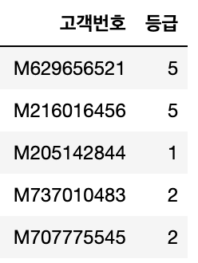
1.제안배경
2.EDA 및 문제정의
3.파생변수 생성
4. 모델링
5. 마케팅 전략 및 기대효과
파생변수 생성
- RFM 변수 도출 3단계
RFM 등급별 가중치를 통해
고객 등급 산출
CUAIDA

Slide 21
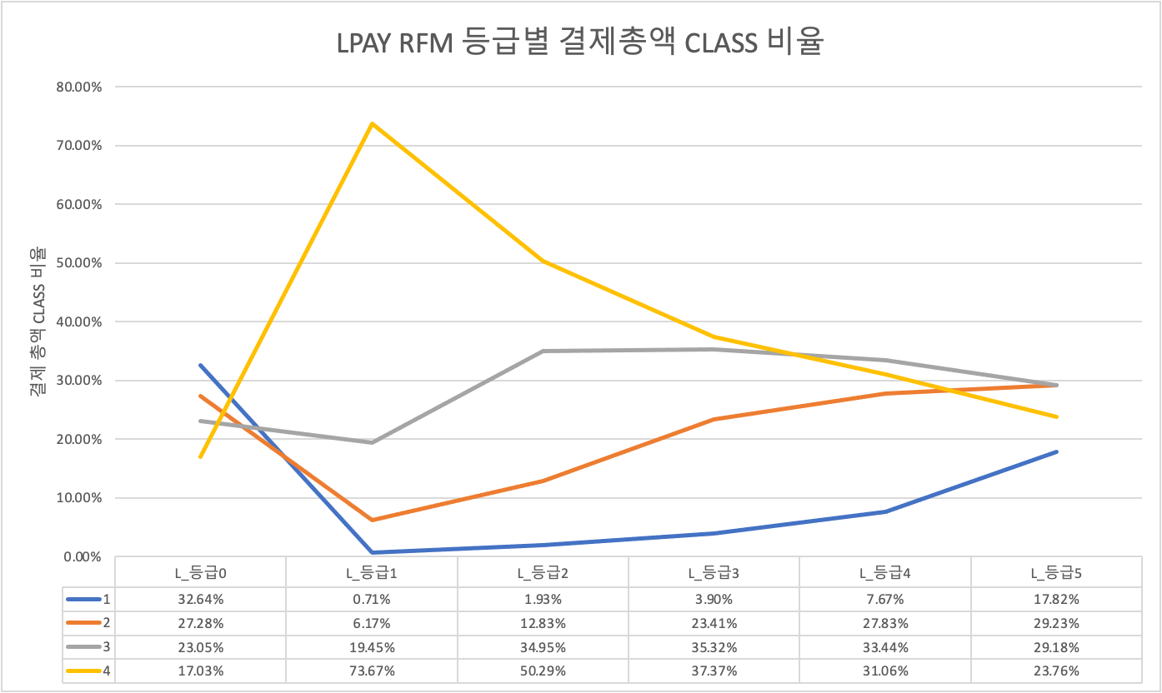
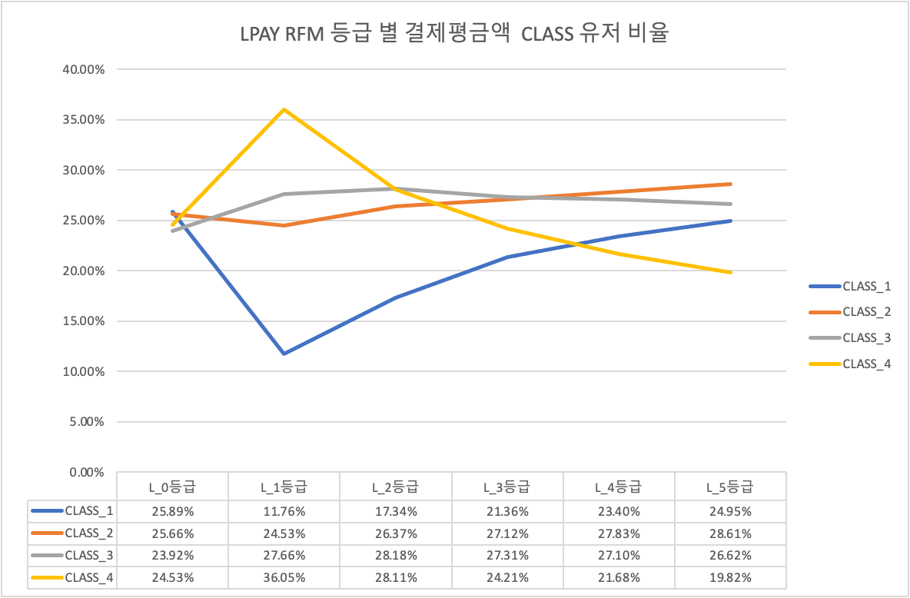
1.제안배경
2.EDA 및 문제정의
3.파생변수 생성
4. 모델링
5. 마케팅 전략 및 기대효과
파생변수 생성
- 파생변수 EDA & LPAY 유저 등급별 차이 확인
고객번호 | 영수증 번호 | 채널 구분 | 제휴사 | 상품코드 | 구매일자 | 구매시간 | … | 연령 | 거주지 대분류 | LPAY_ 결제횟수 | LPAY_ 결제금액
CUST | RCT_NO | CHNL_ DV | COP_C | PD_C | DE_DT | DE_HR | BUY_AM | AGES | ZON_HLV | - | -
M467972035 | A01000225734 | 1 | A01 | PD0959 | 20210101 | 17 | 2000 | 30 | Z17 | 2 | 23300
L_등급
-
1
P_등급 과 같이 동일한 RFM 등급 생성 방식을 이용하여 LPAY 결제 이력이 있는 유저에 한해 LPAY 등급을 분류
2. 기존 LPAY 이력 유저의 LPAY 서비스 RFM 등급별로 파생변수를 EDA 하여 LPAY 유저 등급별로 파생변수의 수치 차이가 발생하는 것을 검증
LPAY 등급별 결제총액 CLASS 비율
LPAY 등급별 결제 평균액 CLASS 비율
CUAIDA

Slide 22
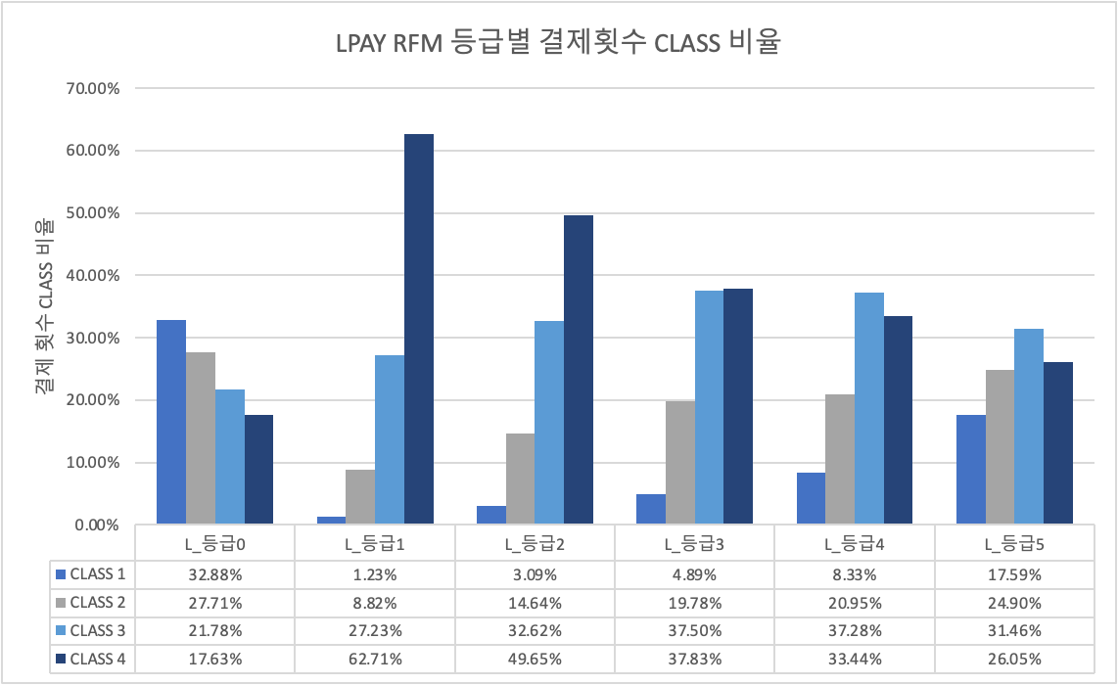
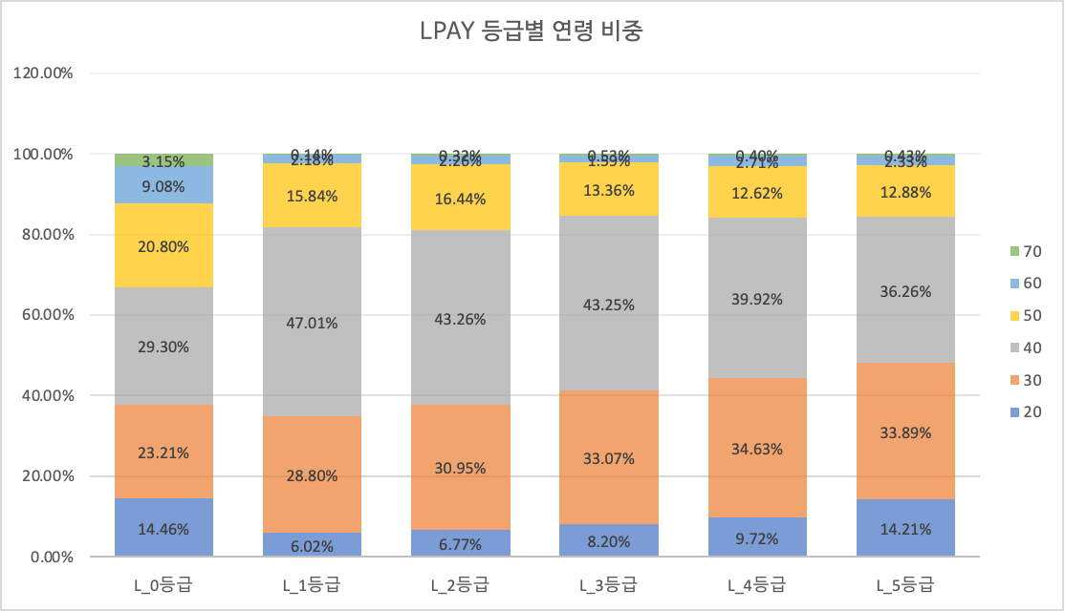
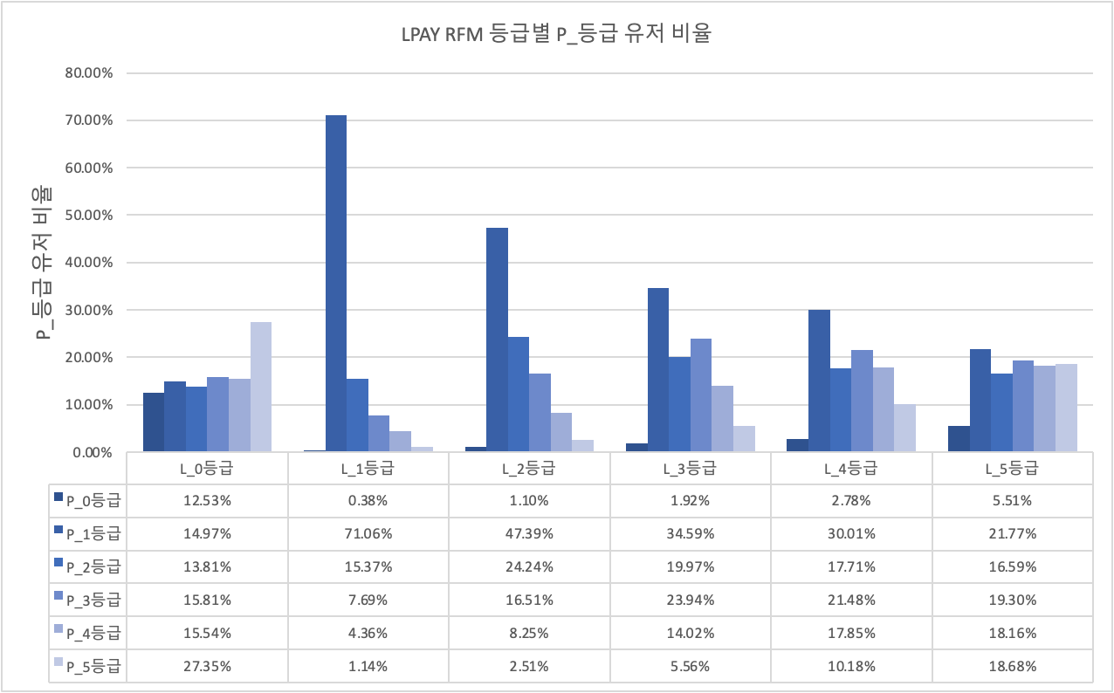
1.제안배경
2.EDA 및 문제정의
3.파생변수 생성
4. 모델링
5. 마케팅 전략 및 기대효과
파생변수 EDA
- 변수 EDA & LPAY 유저 등급별 차이 확인
LPAY 등급별 결제횟수 CLASS 비율
LPAY 등급별 연령 비중
LPAY 등급별 P_등급 유저 비율
CUAIDA
여러 조합의 파생 변수 생성 후 LPAY 유저 등급별 경향성 차이를 보이지 않는
변수를 제거해 나가는 후진 소거법 (Backward Elimination) 의 방식으로
모델 학습을 위한 최종 데이터 셋 확정

Slide 23
1.제안배경
2.EDA 및 문제정의
3.파생변수 생성
4. 모델링
5. 마케팅 전략 및 기대효과
최종 데이터셋
변수 명 | 설명 | 예시
고객번호 | 고객번호 | M467972035
구매일자 | 구매일자 | 20210101
구매시간 | 구매시간 | 15
구매금액_x | 장바구니별 결제금액 | 23000
성별 | 성별 | 0 (여) / 1 (남)
연령 | 연령 | 20 (연령대)
변수 명 | 설명 | 예시
거주지_대분류 | 거주지 대분류 | Z08
년 | 구매일자 년 | 2021
월 | 구매일자 월 | 10
일 | 구매일자 일 | 01
P_등급 | 전체 결제에 대한 RFM 등급 | 3
변수 명 | 설명 | 예시
상품중분류_정규화 | 상품별 구매금액 총합 정규화 | 0.0575
주중주말 | 결제일 주중/주말 분류 (월:0 ~ 일:6) | 0
요일별_인당_평균결제금액 | 요일별 인당 평균 결제금액 | 1666.66
P_결제금액 | 결제 금액 총액 | 150,000
P_결제횟수 | 결제 총 횟수 | 22
P_결제액수평균 | 결제 금액 총액 / 결제 총 횟수 | 6818.18
최근구매일_R | 고객별 마지막 구매일자 - 기준일(2021-1-1 ) | 165days
CUAIDA
최종 18개 컬럼의 데이터 셋 구성

Slide 24
CUAIDA
04
모델링

Slide 25
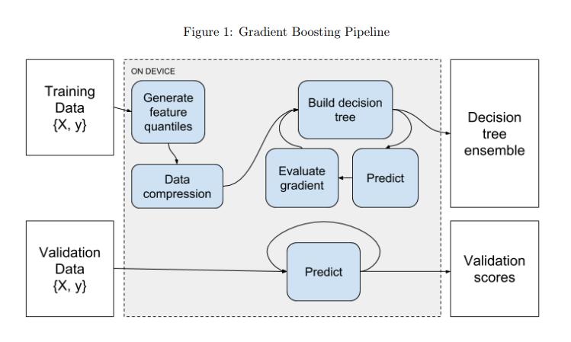
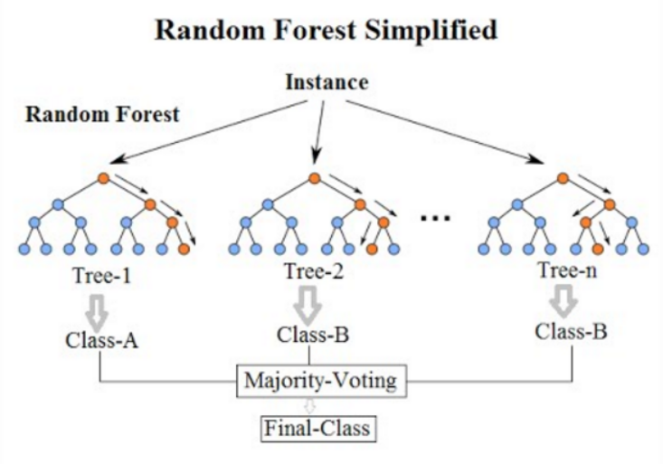
1.제안배경
2.EDA 및 문제정의
3.파생변수 생성
4. 모델링
5. 마케팅 전략 및 기대효과
Multi classification을 위한 모델 탐색
- RandomForest
- XGBoost(Extreme Gradient Boosting)
CUAIDA
학습된 다수의 *결정 트리(Decision Tree)로부터
* bagging 앙상블한 모델
*결정 트리 : 데이터들이 가진 feature들에서 패턴을 찾아
분류 과제를 수행하는 머신러닝 모델
*bagging : 각각의 tree가 독립적이고 병렬적으로 학습되는 앙상블 기법
틀린 부분에 가중치를 더하며 진행하는
GBM(Gradient Boosting Machine) 모델 중 하나
학습된 다수의 *결정 트리(Decision Tree)로부터
* boosting 앙상블한 모델
*boosting: 순차적으로 tree를 학습하는 앙상블 기법
그림 출처 : Random forest - Wikipedia
그림 출처 : XGBoost: Scalable GPU Accelerated Learning(논문)

Slide 26
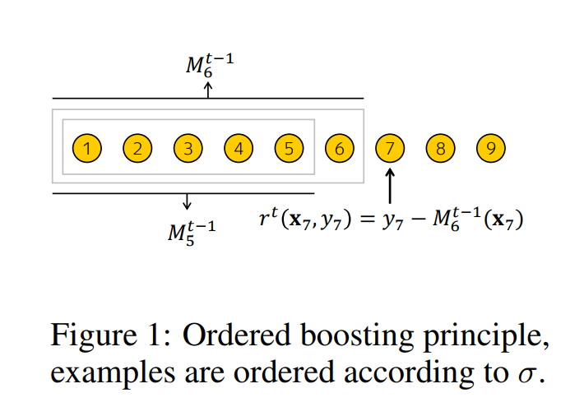
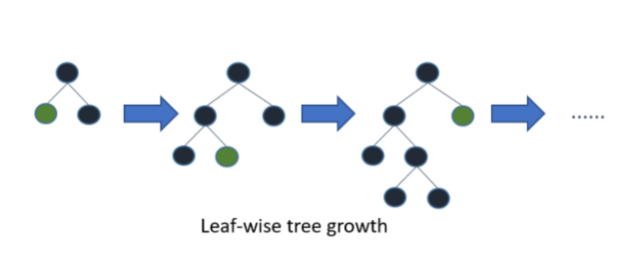
1.제안배경
2.EDA 및 문제정의
3.파생변수 생성
4. 모델링
5. 마케팅 전략 및 기대효과
Multi classification을 위한 모델 탐색
- Light GBM
- CatBoost
CUAIDA
GBM(Gradient Boosting Machine) 모델 중 하나
leaf-wise 방식으로 tree 기반 학습 진행
XGBoost보다 빠른 학습 속도
GBM(Gradient Boosting Machine) 모델 중 하나
LightGBM의 오버피팅 문제 해결
범주형 변수의 예측 모델에 최적화
그림 출처 : https://www.slideshare.net/GabrielCyprianoSaca/xgboost-lightgbm
그림 출처 : CatBoost: unbiased boosting with categorical features (논문)

Slide 27
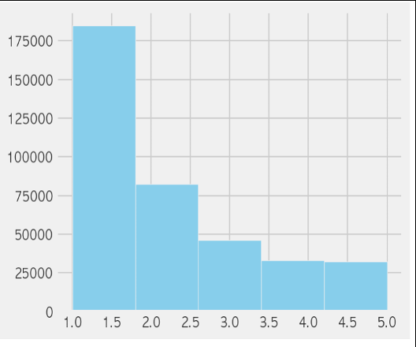
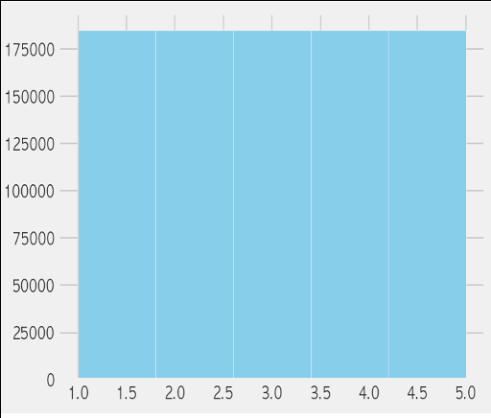
1.제안배경
2.EDA 및 문제정의
3.파생변수 생성
4. 모델링
5. 마케팅 전략 및 기대효과
모델링
- 데이터 불균형 해결 : SMOTE
기존 데이터셋의 RFM 등급별 고객분포
SMOTE를 적용한 데이터셋의 RFM 등급별 고객분포
CUAIDA
수치 출처 : 롯데 멤버스 제공 데이터
수치 출처 : 롯데 멤버스 제공 데이터
SMOTE란 데이터의 개수가 적은 클래스의 표본을 가져온 뒤 임의의 값을 추가하여
새로운 샘플을 만들어 데이터에 추가하는 오버샘플링 방식
-> RFM 1등급 고객이 많은 학습 데이터의 불균형 문제 해결
-> 모델의 과적합 방지

Slide 28
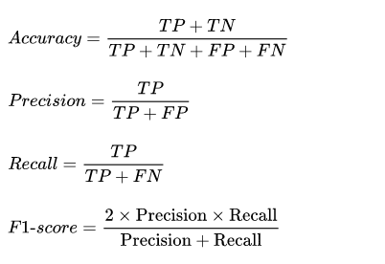
1.제안배경
2.EDA 및 문제정의
3.파생변수 생성
4. 모델링
5. 마케팅 전략 및 기대효과
평가 지표
- Accuracy, Precision, Recall, F1 score
Accuracy
: 올바르게 예측된 데이터의 수를 전체 데이터의
수로 나눈 값
2. Precision
: 모델이 True라고 분류한 것 중에서 실제 True인
것의 비율
3. Recall
: 실제 True인 것 중에서 모델이 True라고 예측한
것의 비율
4. F1 score
: precision 과 recall의 조화평균
CUAIDA
출처:https://www.tutorialexample.com/understand-tpr-fpr-precision-and-recall-metrics-in-machine-learning-machine-learning-tutorial/

Slide 29
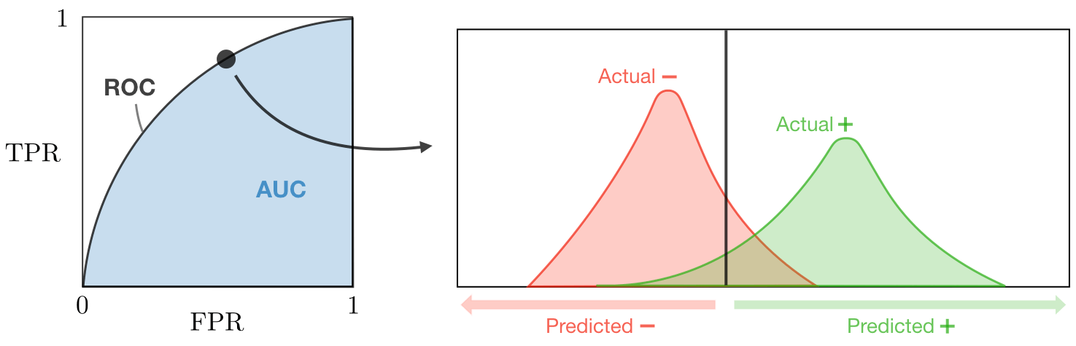
1.제안배경
2.EDA 및 문제정의
3.파생변수 생성
4. 모델링
5. 마케팅 전략 및 기대효과
평가 지표
- AUC-ROC 곡선
CUAIDA
AUC-ROC 곡선은 다양한 임계값에서 모델의 분류 성능에 대한 측정값
recall, precision 등의 값은 threshold 값을 조작함에 따라 왜곡될 수 있기 때문에,
threshold 값의 변화에 따라 변화하는 ROC 곡선의 면적을 계산함으로써
모델의 전반적인 성능을 확인
출처:https://machinelearningmastery.com/assessing-comparing-classifier-performance-roc-curves-2

Slide 30
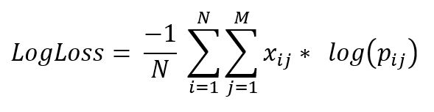
1.제안배경
2.EDA 및 문제정의
3.파생변수 생성
4. 모델링
5. 마케팅 전략 및 기대효과
평가 지표
- Log loss
CUAIDA
Log loss는 다중 클래스 분류 모델을 평가하는 지표
모델이 예측한 확률 값을 직접적으로 반영하여 평가
확률 값을 음의 log함수에 넣어 변환을 시킨 값으로 평가하는데,
이는 잘못 예측할 수록 패널티를 부여하기 위함
출처:https://www.geeksforgeeks.org/ml-log-loss-and-mean-squared-error/

Slide 31
1.제안배경
2.EDA 및 문제정의
3.파생변수 생성
4. 모델링
5. 마케팅 전략 및 기대효과
모델 평가
모델명 | Accuracy | Logloss | Auc-Roc
RandomForest | 0.994 | 0.042 | 0.999
LightGBM | 0.932 | 0.349 | 0.973
XGBoost | 0.809 | 0.647 | 0.980
CatBoost | 0.8474 | 0.583 | 0.966
CUAIDA
Accuracy와 Logloss 스코어가 유의미한 LightGBM 선택
* RandomForest 는 오버피팅의 영향으로 간주하여 배제

Slide 32
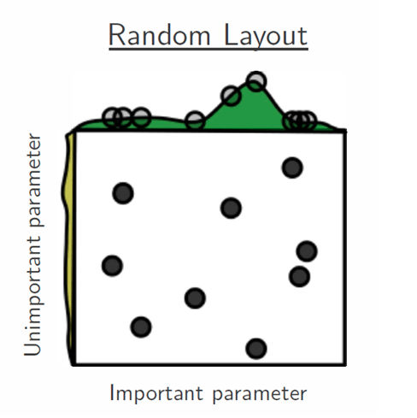
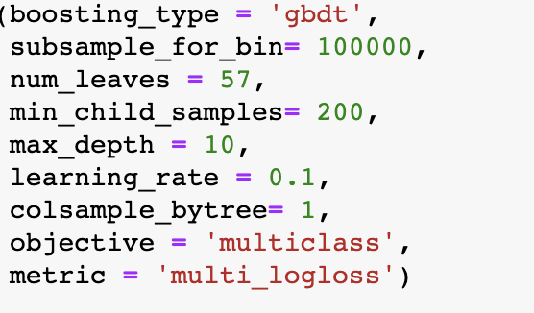
1.제안배경
2.EDA 및 문제정의
3.파생변수 생성
4. 모델링
5. 마케팅 전략 및 기대효과
하이퍼파라미터 튜닝
- RandomizedSearchCV 사용
CUAIDA
랜덤 서치(Random Search)는 정해진 범위에서 난수를 생성해 최적의 하이퍼파라미터 값 찾기
정해진 간격(grid) 사이에 위치한 값들에 대해서도 확률적으로 탐색이 가능하므로,
최적의 하이퍼파라미터 값을 더 빨리 찾는다.

Slide 33
1.제안배경
2.EDA 및 문제정의
3.파생변수 생성
4. 모델링
5. 마케팅 전략 및 기대효과
모델링 결과
- 정확도
모델명 | Accuracy | Logloss | Auc-Roc
LightGBM | 0.926 | 0.330 | 0.991
예측값 | Precision | Recall | F1-score
1등급 | 0.94 | 0.98 | 0.96
2등급 | 0.93 | 0.91 | 0.92
3등급 | 0.92 | 0.91 | 0.92
4등급 | 0.92 | 0.91 | 0.91
5등급 | 0.91 | 0.92 | 0.92
CUAIDA
SMOTE 적용 및 튜닝 후, Logloss의 감소와 높은 예측 정확도를 보임

Slide 34
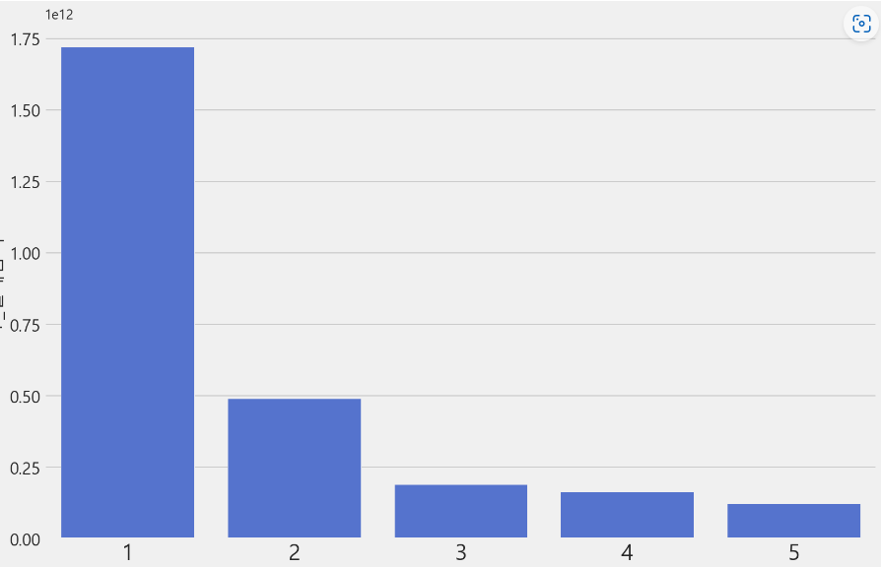
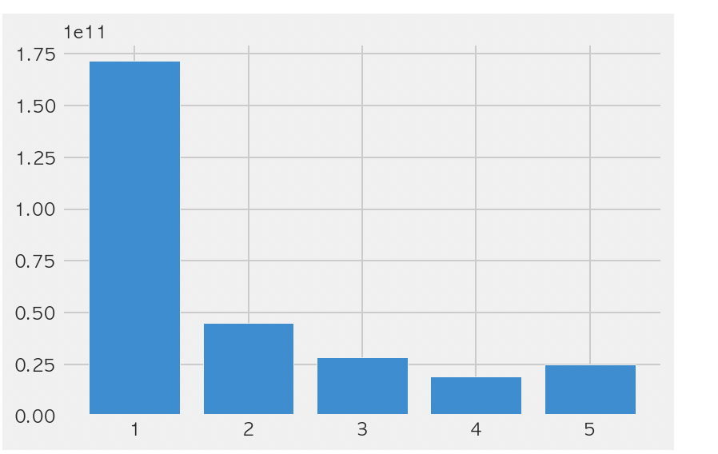
1.제안배경
2.EDA 및 문제정의
3.파생변수 생성
4. 모델링
5. 마케팅 전략 및 기대효과
모델링 결과
- 최종 L_RFM 등급의 고객별 결제금액 총합(P_결제금액) 분포
기존 데이터셋(train data)의
등급별 P_결제금액 분포
RFM 등급을 예측한 데이터셋(test data)의
등급별 P_결제금액
P_결제금액
P_결제금액
CUAIDA
RFM 등급
RFM 등급
학습 데이터와 테스트 데이터의
등급 간 고객별 결제금액 총합 분포가 유사함을 확인
-> 예측 성공

Slide 35
1.제안배경
2.EDA 및 문제정의
3.파생변수 생성
4. 모델링
5. 마케팅 전략 및 기대효과
모델링 결과
- 엘페이 미사용 고객 예측 데이터 결과
L_등급 | 고객 수(명) | 비율
1등급 | 683 | 11.29%
2등급 | 384 | 6.35%
3등급 | 685 | 11.32%
4등급 | 1013 | 16.74%
5등급 | 3287 | 54.31%
CUAIDA
예측한 데이터프레임에서 고객 중복을 제거하여
unique한 고객 수 등급별 예측 고객 수

Slide 36
CUAIDA
05
마케팅 전략 및 기대효과

Slide 37

1.제안배경
2.EDA 및 문제정의
3.파생변수 생성
4. 모델링
5. 마케팅 전략 및 기대효과
마케팅 전략
LPAY RFM 1등급 예측 유저 대상 LPAY 전환 마케팅 진행
L_등급 | L_PAY 총 매출액 | 매출액 비중
1등급 | ₩ 15,993,060,616 | 75%
2등급 | ₩ 3,288,716,265 | 15%
3등급 | ₩ 1,338,420,026 | 6%
4등급 | ₩ 578,708,224 | 3%
5등급 | ₩ 227,855,300 | 1%
20% 유저
매출 80%
80% 유저
매출 20%
CUAIDA
*파레토 법칙 :
전체 결과의 80%가 전체 원인의 20%에서 일어나는 현상
*파레토 법칙 (80–20 rule) 에 따라서 기존 LPAY 사용자 중 LPAY RFM 1등급 유저의 매출액이 총 매출의 75% 차지
-> LPAY 미사용 유저 중 1등급으로 예측되는 유저를 대상으로 LPAY 전환 마케팅이 우선 되어야 함.

Slide 38
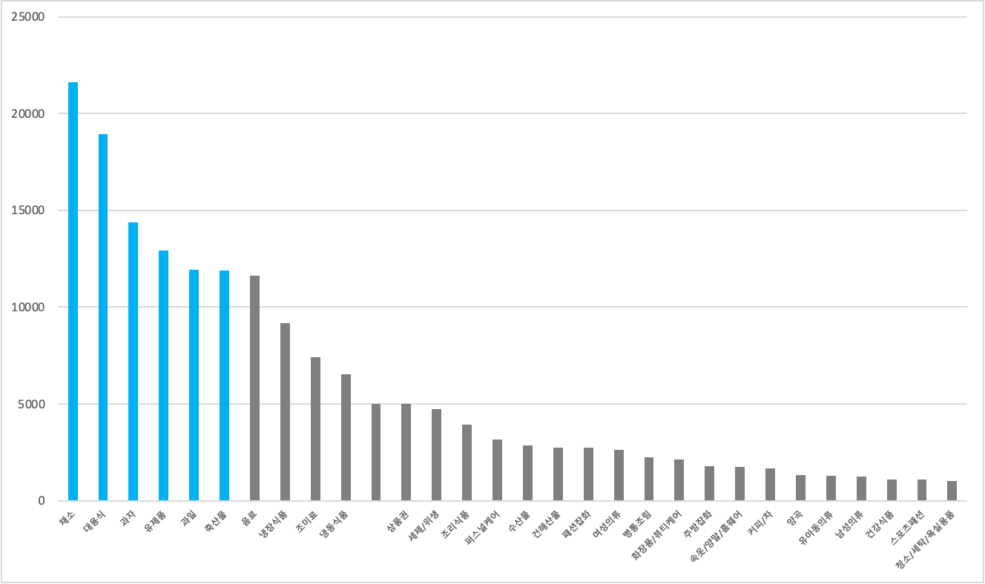
1.제안배경
2.EDA 및 문제정의
3.파생변수 생성
4. 모델링
5. 마케팅 전략 및 기대효과
마케팅 전략
LPAY RFM 1등급 예측 유저 대상 LPAY 전환 마케팅 진행
LPAY 1등급 유저의 상품 중분류 구매 횟수 (온라인)
중분류 명 | 결제 횟수
채소 | 21612
대용식 | 18925
과자 | 14364
유제품 | 12911
과일 | 11947
CUAIDA
기존 LPAY 1등급 유저의 소비 회수가 높은 (자주 구매하는 상품)
5가지 중분류 상품을 미끼 상품(Loss Leader)으로 활용해
LPAY 결제 전환을 제고

Slide 39


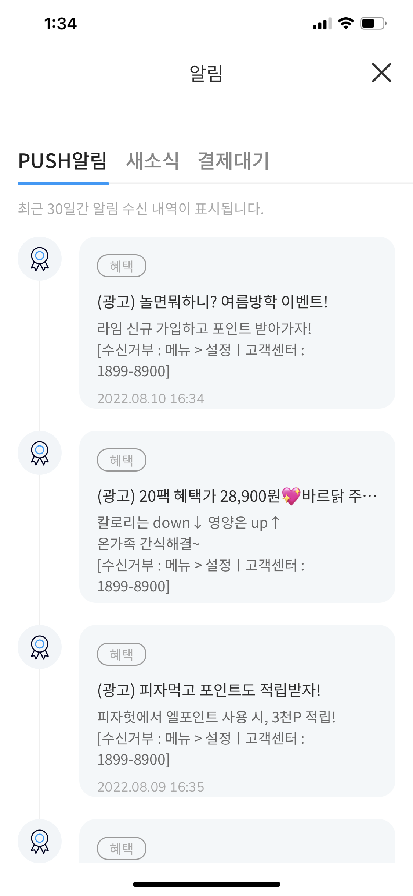
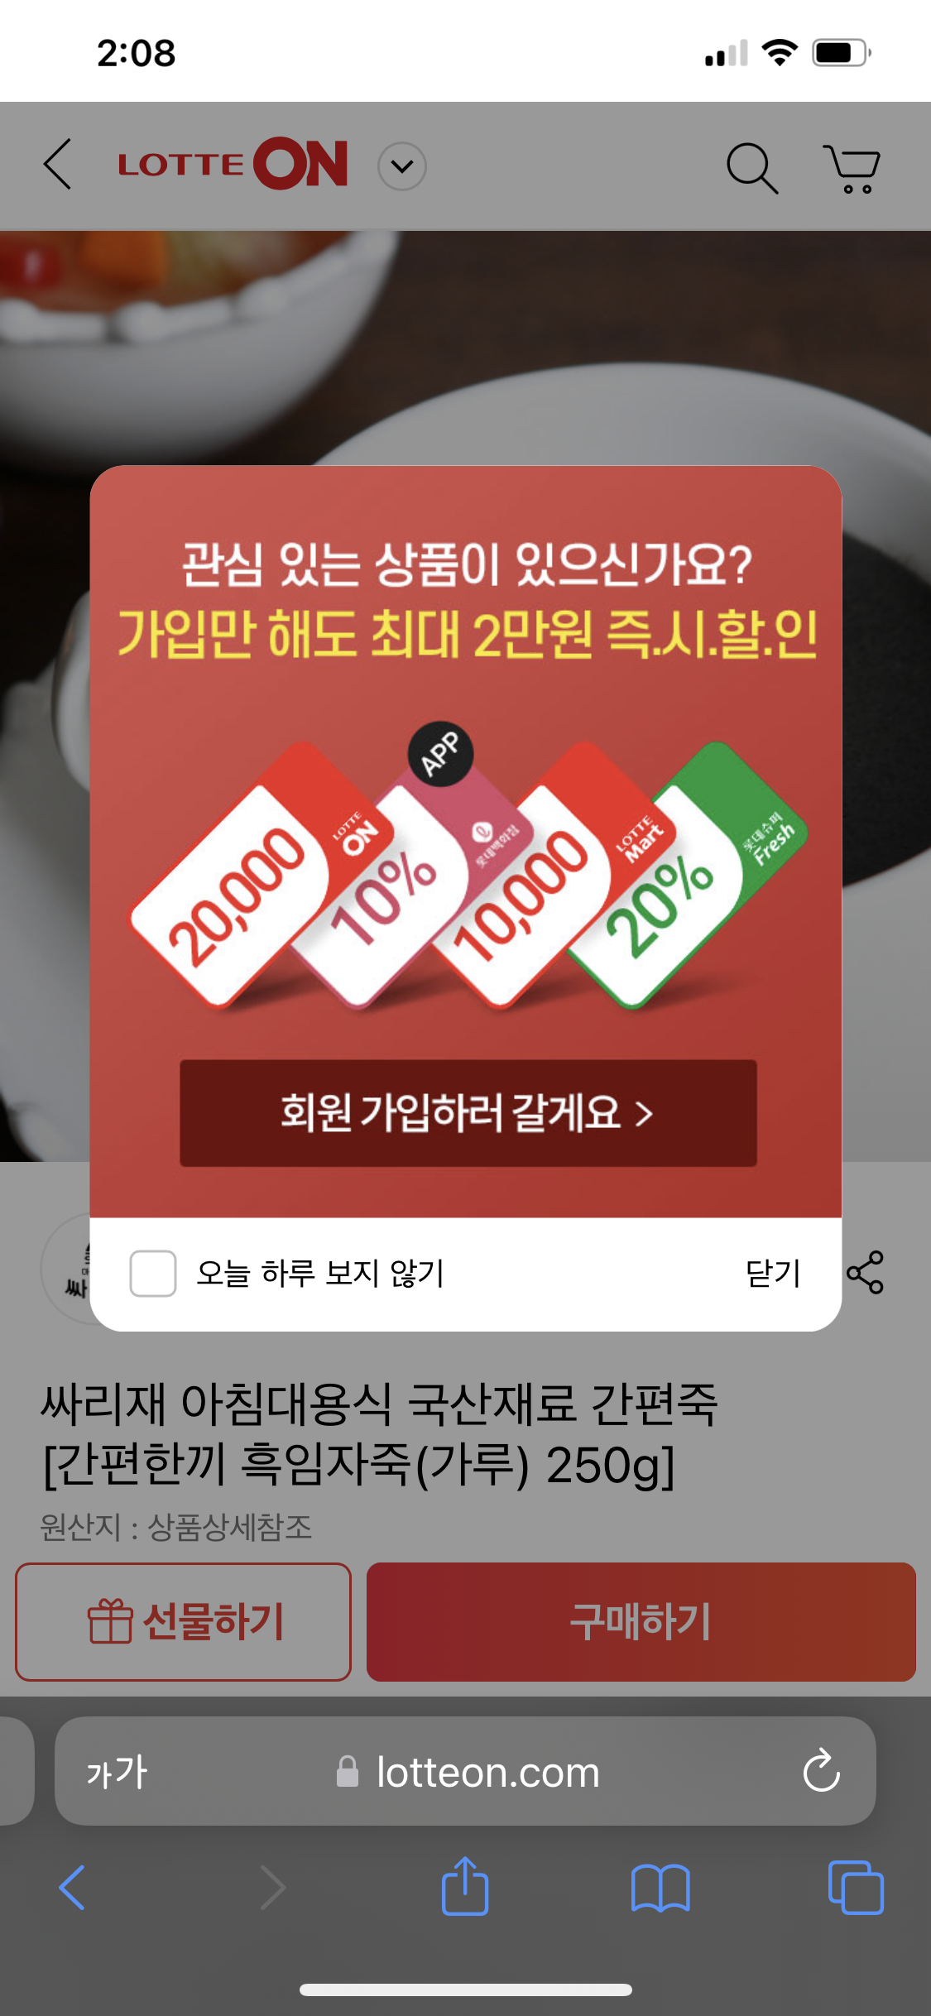
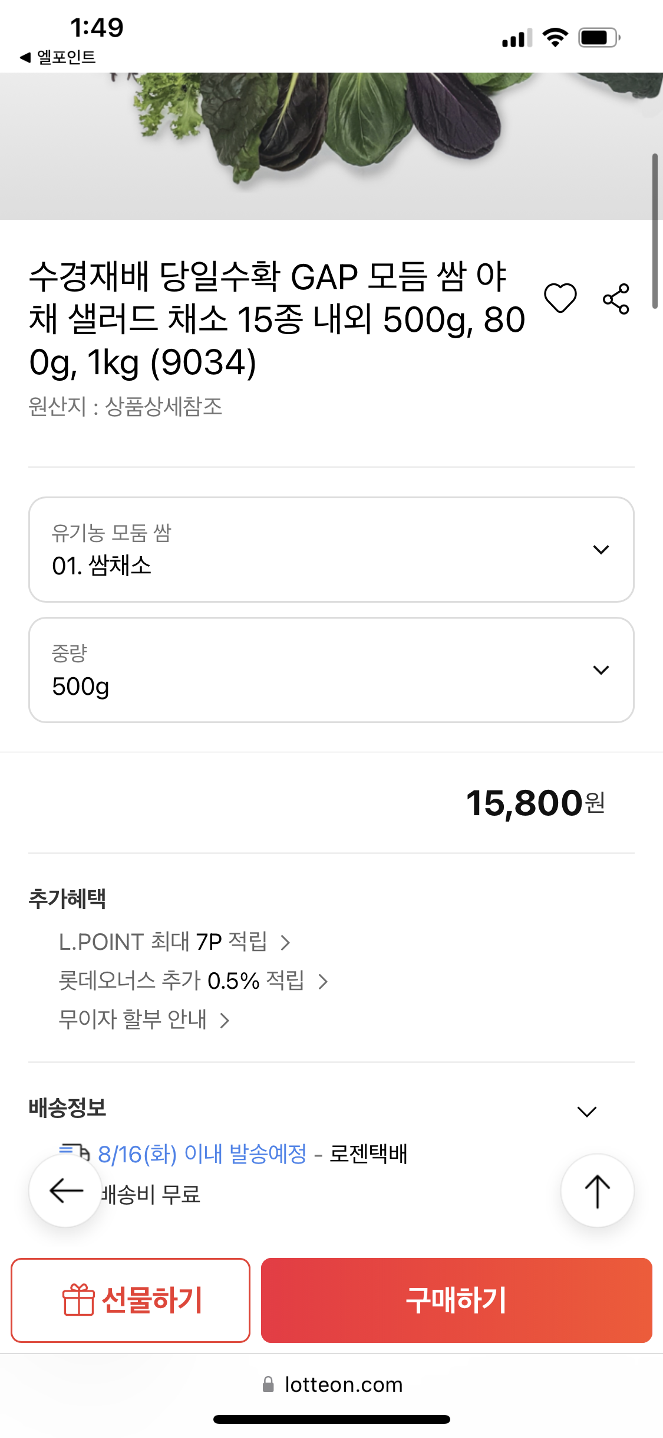

1.제안배경
2.EDA 및 문제정의
3.파생변수 생성
4. 모델링
5. 마케팅 전략 및 기대효과
마케팅 전략
LPAY RFM 1등급 예측 유저 대상 LPAY 전환 마케팅 진행
- 예시
기존 LPAY 1등급 유저의 선호도 반영하여
LPAY 첫 결제 시 미끼 상품 제공하여
결제 전환 유도
LPAY 1 등급 예측 유저에게 는 개인별로 푸시 메세지 발송으로 해당 미끼 상품의 매력도를 증대
LPAY 1 등급 예측 유저에게 LPAY 최초 결제 시 할인 제공하는 쿠폰 발급.
그림 출처 : 롯데 온
그림 출처 : LPOINT 앱
그림 출처 : 롯데 온
CUAIDA
지금 LPAY 최초 결제시 결제만 해도 최대 2만원 즉시 할인 쿠폰 제공 !
(광고) 쌈채소 세트 990원에 사자! 지금 Lotte ON 에서 싱싱한 쌈채소 세트 LPAY 로 결제하면 990원 !
15,800 원
LPAY 첫 결제 시 990 원
(광고) 싸리재 아침 대용식 1990원에 사자! 지금 Lotte ON 에서 싸리재 아침 대용식 LPAY 로 결제하면 990원 !
LPAY 결제하고 쿠폰 받기 >
오늘만 가격 무료 !

Slide 40
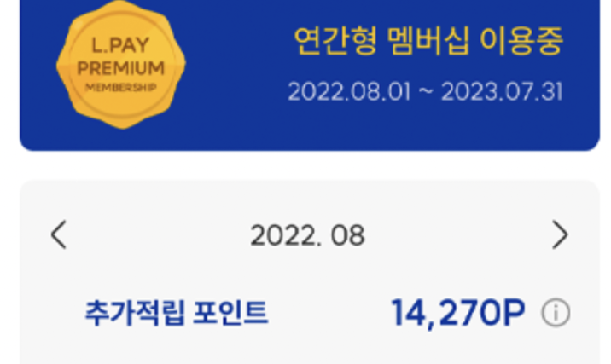
1.제안배경
2.EDA 및 문제정의
3.파생변수 생성
4. 모델링
5. 마케팅 전략 및 기대효과
마케팅 전략
L_RFM 등급별 특징을 통해 유저 등급 부여 이후 차등적인 프리미엄 서비스 제공
출처 : L.POINT 앱
Lpay_등급 | 월별 평균 결제 일자 | 월별 평균 결제금액 | 월별 평균 결제 횟수
1등급 | 3.54 | 150818.11 | 9.35
2등급 | 2.62 | 117667.44 | 7.70
3등급 | 2.22 | 100470.31 | 6.17
4등급 | 2.07 | 92084.96 | 5.76
5등급 | 1.91 | 87788.83 | 5.70
추가 적립 포인트 : 10,203 P
현재 고객님의 LPAY 등급 은 2 등급 입니다.
기존 L_RFM 등급별 특징을 분석 및 적용하여
유료 멤버십에 LPAY 유저별 등급을 적용 및
차등적인 쿠폰 지급 등의 혜택 서비스 제공 또한, 특성을 바탕으로 해당 지표들을
LPAY 결제 상승의 AHA-MOMENT로 활용 가능
CUAIDA
1등급 상승까지 필요한 금액 : 12,239 원
3,761원
12,239원

Slide 41
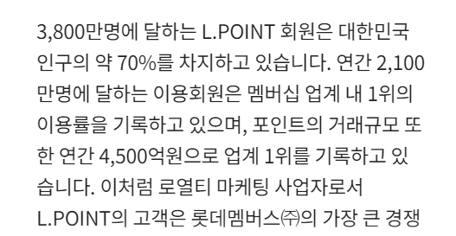
1.제안배경
2.EDA 및 문제정의
3.파생변수 생성
4. 모델링
5. 마케팅 전략 및 기대효과
기대효과
제공 데이터 기준
현재 제공 데이터의 Unique 고객 수는 총 29,874 명
LPAY 미가입 유저 중 LPAY 1등급 예측 유저 총 683 명
1등급 예측 유저 / 전체 표본= 683 / 29,874 = 2.29 %
전체 실 고객 대상 확대
출처 : 롯데멤버스 홈페이지 발췌
롯데 멤버스 전체 이용 유저 = 2,100만 명
전체 유저 X 1등급 예측 유저 비율 = 2,100 만명 X 2.29% = 480,900 명
1등급 예측 유저 LPAY 전환 시 *기존 LPAY 가입 유저 대비 9.61 % 확보 효과 발생
* 매일경제 기사 발췌_2020 년 기준 LPAY 가입 유저 수 : 500만명
전체 1등급 예측 유저 수 X *전환 시 기대되는 LPAY 월 전환 금액
* 전환 시 기대되는 LPAY 전환 금액 = 롯데멤버스 제공 데이터 기준 고객 당 월 평균 소비 금액
= 480,900 명 * ₩ 298,847 = 143 억 가량이 LPAY 전환 결제 증가
CUAIDA

Slide 42
1.제안배경
2.EDA 및 문제정의
3.파생변수 생성
4. 모델링
5. 마케팅 전략 및 기대효과
기대효과
락인효과 증대
LPAY 유저 전환을 통해 락인 효과 증대 가능
기존 0 등급 (LPAY 미 이용) 유저의 제휴/ 유통사 이용 수 = 2~4 회
기존 1등급 유저의 제휴 /유통사 이용 수 = 6~8 회
LPAY 전환 시 평균적으로 2~4 개의 제휴사 / 유통사를 추가로 이용하게
유도하는 효과를 낳으며 충성 고객 확보에 용이.
CUAIDA
LPAY 미가입 유저에 대한 예측 등급별 타겟팅 마케팅을 이용한
가입 전환을 통해서 LPAY 결제액과 매출액
충성 고객 수 상승에 기여 할 수 있음

Slide 43
CUAIDA
감사합니다 ☺

